Slide 1
NGO W BIESZCZADACH
2018 ROK

Slide 2
PROGRAM
NGO czyli kto ?
Środki pozyskiwane przez NGO
Podsumowanie w liczbach

Slide 3
Rodzaje NGO (nie tylko)
w Bieszczadach
OSOBY PRAWNE LUB JEDNOSTKI ORGANIZACYJNE UZNANE W OPARCIU O ODRĘBNĄ USTAWĘ
STOWARZYSZENIA I FUNDACJE
Podmioty zarejestrowane w KRS.
KGW, UKS, Stowarzyszenia zwykłe, osoby kościelne
i inne
PRZEDSIĘBIORSTWA SPOŁECZNE
GRUPY NIEFORMALNE/ SAMOPOMOCOWE
Spółdzielnie Socjalne, Stowarzyszenia, Fundacje, Spółki Non-profit
Nie sformalizowane zespoły działające na rzecz budowania kapitału społecznego

Slide 4
NGO A KAPITAŁ SPOŁECZNY
siła przywiązania poszczególnych członków do społeczności, poczucie przynależności i przywiązanie do norm ułatwiających wspólne działanie
zdolność społeczności do wywierania wpływu na zbiorowe decyzje, zdolność do uczestnictwa w podejmowaniu decyzji
wiara w przewidywalność zachowań poszczególnych członków społeczności i ich dobre intencje
zdolność do podejmowania działań w ramach społeczności
zdolność do działania wspólnie z innymi członkami społeczności
Więzi/ Tożsamość
Aktywność
Współpraca
Wpływ
Zaufanie

Slide 5
ŚRODKI FINANSOWE POZYSKIWANE PRZEZ ORGANIZACJE POZARZĄDOWE

Slide 6
NIW -CRSO
ŹRÓDŁA FINANSOWANIA
Aktywizacja mieszkańców Programy: ASOS i FIO
URZĄD MARSZAŁKOWSKI
Realizacja Programu współpracy Samorządu Województwa Podkarpackiego z o.p. ...
POWES - PAKD SP.Z O.O.
Rozwój ekonomii społecznej
PROW - LGD
Rozwój obszarów wiejskich
FUNDACJA BIESZCZADZKA
Program "Działaj Lokalnie" - budowanie dobra wspólnego
FUNDACJA PRZESTRZEŃ LOKALNA
Projekt Grantowy "Podkarpackie Inicjatywy Lokalne" - aktywizacja mieszkańców
FUNDACJE KORPORACYJNE
Konkursy grantowe realizowane przez fundacje zlokalizowane przy przedsiębiorstwach

Slide 7
URZĄD MARSZAŁKOWSKI
-
PROGRAM WSPÓŁPRACY SAMORZĄDU WOJEWÓDZTWA PODKARPACKIEGO Z ORGANIZACJAMI POZARZĄDOWYMI I INNYMI PODMIOTAMI PROWADZĄCYMI DZIAŁALNOŚĆ POŻYTKU PUBLICZNEGO NA ROK 2018

Slide 8
ROPS
DOFINANSOWANE DZIAŁANIA W RAMACH PWWP Z OP...
2 dotacje - łącznie 527 tys. - G. Solina (500 tys.), G. Ustrzyki
MECENAT KULTURALNY
2 dotacje - łącznie 28 tys. - G. Cisna
TURYSTYKA
1 dotacja - 11 tys. - G. Cisna
SPORT
ODDZIAŁ WSPÓŁPRACY Z SAMORZĄDAMI I ORGANIZACJAMI POZARZĄDOWYMI W KANCELARII ZARZĄDU
1 dotacja - 3 tys. - G. Lesko
WKŁAD WŁASNY DLA ORGANIZACJI
1 dotacja - 10 tys. - G. Ustrzyki Dolne
PROMOCJA - PODKARPACKIE PRZESTRZEŃ OTWARTA
3 dotacje - 23 tys. -G. Ustrzyki Dolne, Lesko, Cisna

Slide 9
POWES -
PODKARPACKA AGENCJA KONSULTINGOWO DORADCZA SP.Z O.O.-
RPO WOJEWÓDZTWA PODKARPACKIEGO OŚ PRIORYTETOWA VIII INTEGRACJA SPOŁECZNA
DZIAŁANIE 8.5 WSPIERANIE ROZWOJU SEKTORA EKONOMII SPOŁECZNEJ W REGIONIE

Slide 10
15
LICZBA UTWORZONYCH/ WSPARTYCH PRZEDSIĘBIORSTW SPOŁECZNYCH (PS)
13
10
5
4
4
0
pow. bieszczadzki
pow. leski
pow. sanocki
pow. przemyski

Slide 11
75
LICZBA UTWORZONYCH MIEJSC PRACY (PS)
61
50
25
20
20
0
pow. bieszczadki
pow. leski
pow. sanocki
pow. przemyski

Slide 12
3 mln
3 mln 220 tys.
KWOTA DOFINANSOWANIA (PS)
2 mln
1 mln
1 mln 56 tys.
1 mln 56 tys.
0 mln
pow. bieszczadki
pow. leski
pow. sanocki
pow. przemyski

Slide 13
POW. BIESZCZADZKI
KONKURS GRANTOWY
19 dotacji
171 tys.
Lider G. Ustrzyki Dolne (18)
na rzecz rozwoju i promocji ekonomi społ.
POW. LESKI
10 dotacji
Lider G. Olszanica (4)
90 tys.
3 dotacje
POW. SANOCKI
27 tys.
Lider G. Zagórz (2)
nie dotyczy
POW. PRZEMYSKI
nie dotyczy

Slide 14
Lider ekonomi społecznej
56 MIEJSC PRACY
2 MLN 986 TYS. DOTACJI NA PS
162 TYS. KONKURS GRANTOWY
MIESZKAŃCY G. USTRZYKI DOLNE
Wsparcie na utworzenie miejsca pracy średnio 27 600 PLN
Wsparcie pomostowe 25 200 PLN
Projekt 9 000 PLN

Slide 15
wybrane przedsiębiorstwa społeczne
FUNDACJA BIESZCZADZKI MŁYN
FUNDACJA WYKUCI W OGNIU
KARPACKIE CENTRUM TURYSTYKI AKTYWNEJ

Slide 16
PROW - LOKALNE GRUPY DZIAŁANIA

Slide 17
LGD Zielone Bieszczady
Obszar działania gminy: Ustrzyki Dolne, Czarna, Lutowiska, Olszanica, Solina, Sanok, Tyrawa Wołoska.
Środki przeznaczone na działania ze społecznością lokalną w 2018r.
- Konkurs: tworzenie inkubatorów przetwórstwa lokalnego - 500 000,00 PLN, I pół. 2018
- Tworzenie podmiotów gospodarczych wykorzystujących współpracę podmiotów lokalnych – 500 000,00 zł

Slide 18
LGD Nasze Bieszczady
Obszar działania gminy: Baligród, Lesko, Zagórz, Cisna, Komańcza.
Według harmonogramu:
- Projekt grantowy - 250 tys.
- Premie na założenie działalności gospodarczej - 300 tys.

Slide 19
FUNDACJA BIESZCZADZKA - PROGRAM "DZIAŁAJ LOKALNIE"

Slide 20
POW. BIESZCZADZKI
PROGRAM GRANTOWY
10 dotacji
39 tys.
Lider G. Ustrzyki Dolne (9)
"Działaj lokalnie"
POW. LESKI
2 dotacji
Lider G. Olszanica (2)
8 tys.
Finansowanie ARFP, PAFW, Urząd Marszałkowski, Urzędy Gminy, Fundacja Bieszczadzka
1 dotacja
POW. SANOCKI
3,5 tys.
Lider G. Zagórz (1)
POW. PRZEMYSKI
1 dotacja
3,5 tys.
Lider G. Bircza (1)

Slide 21
FUNDACJA PRZESTRZEŃ LOKALNA
PROJEKT "PODKARPACKIE INICJATYWY LOKALNE 2018-2019"

Slide 22
POW. BIESZCZADZKI
PROJEKT GRANTOWY
5 dotacji
20 tys.
Lider G. Ustrzyki Dolne (5)
Podkarpackie Inicjatywy Lokalne
POW. LESKI
0 dotacji
0 tys.
Finansowanie NIW- CRSO – P FIO, Fundacja Przestrzeń Lokalna
1 dotacje
POW. SANOCKI
3 tys.
Lider G. Komańcza (1)
POW. PRZEMYSKI
1 dotacja
3,5 tys.
Lider G. Bircza (1)

Slide 23
DZIAŁANOŚĆ NGO W LICZBACH
ponad
7 mln PLN
21
101
53
...
Utworzone / wsparte przedsiębiorstwa społeczne
Utworzone miejsca pracy
Pozyskane środki
Zrealizowane małe granty
I to nie wszystko...

Slide 24
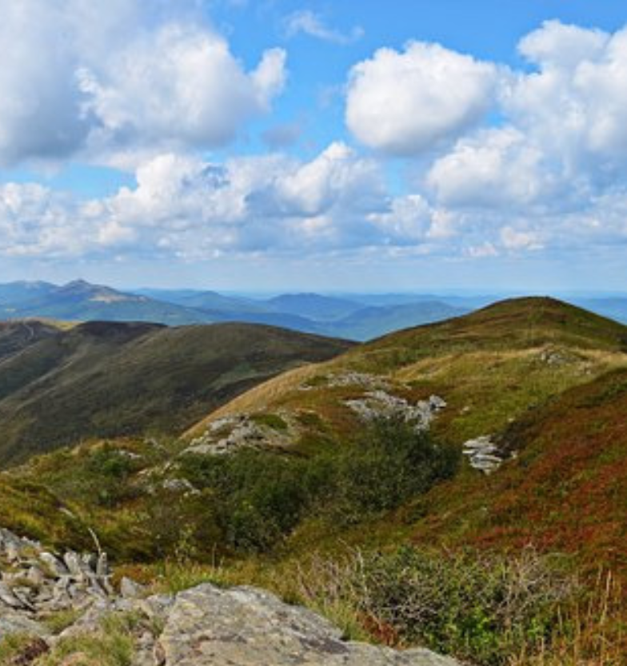
DZIĘKUJĘ ZA UWAGĘ
EDYTA SALNIKOW
Animator
TELEFON
667 048 313
ADRES E-MAIL
edyta.salnikow@gmail.com

